Slide 1
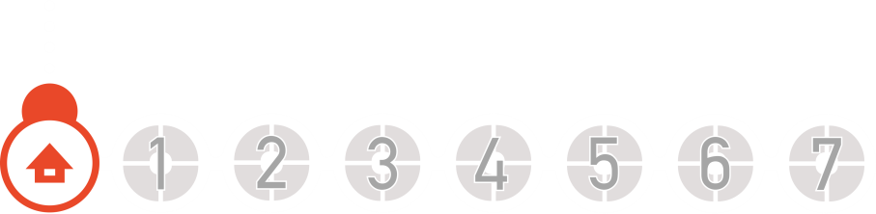

6
분수와 소수 (『수학』 132~133쪽, 『수학 익힘 』 88쪽)
11차시
얼마나 알고 있나요

Slide 2
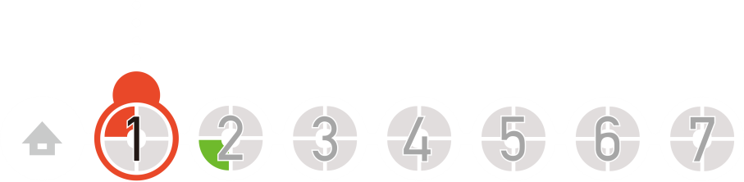
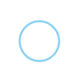
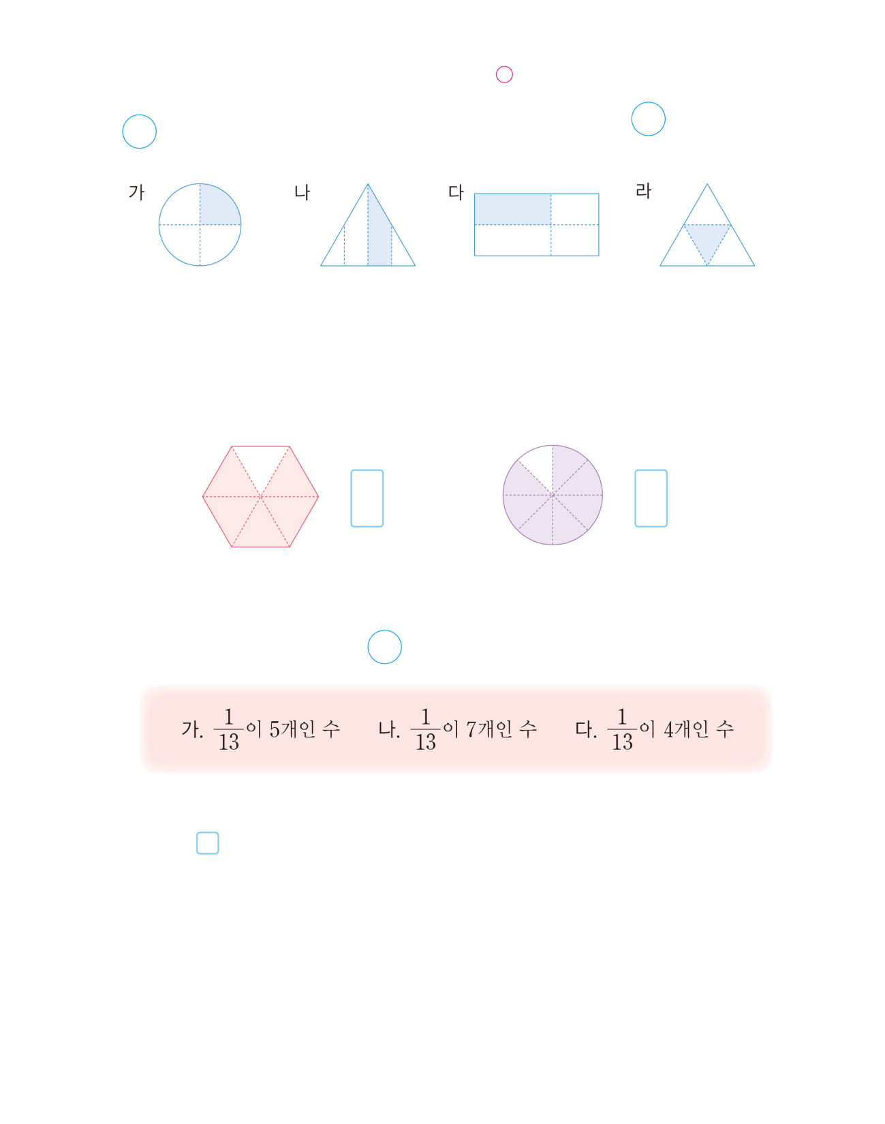

전체를 똑같이 나누기
1
만큼 색칠한 것을 모두 찾아 표 하세요.
4

Slide 3
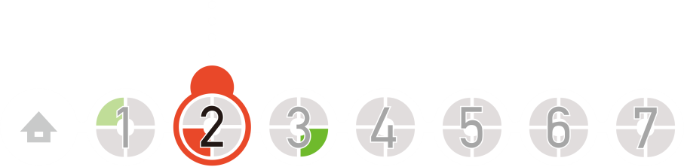
분수로 나타내기
색칠한 부분을 분수로 나타내어 보세요.
5
7
6
8

Slide 4
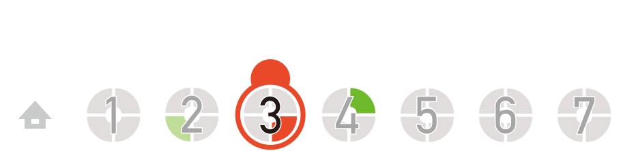
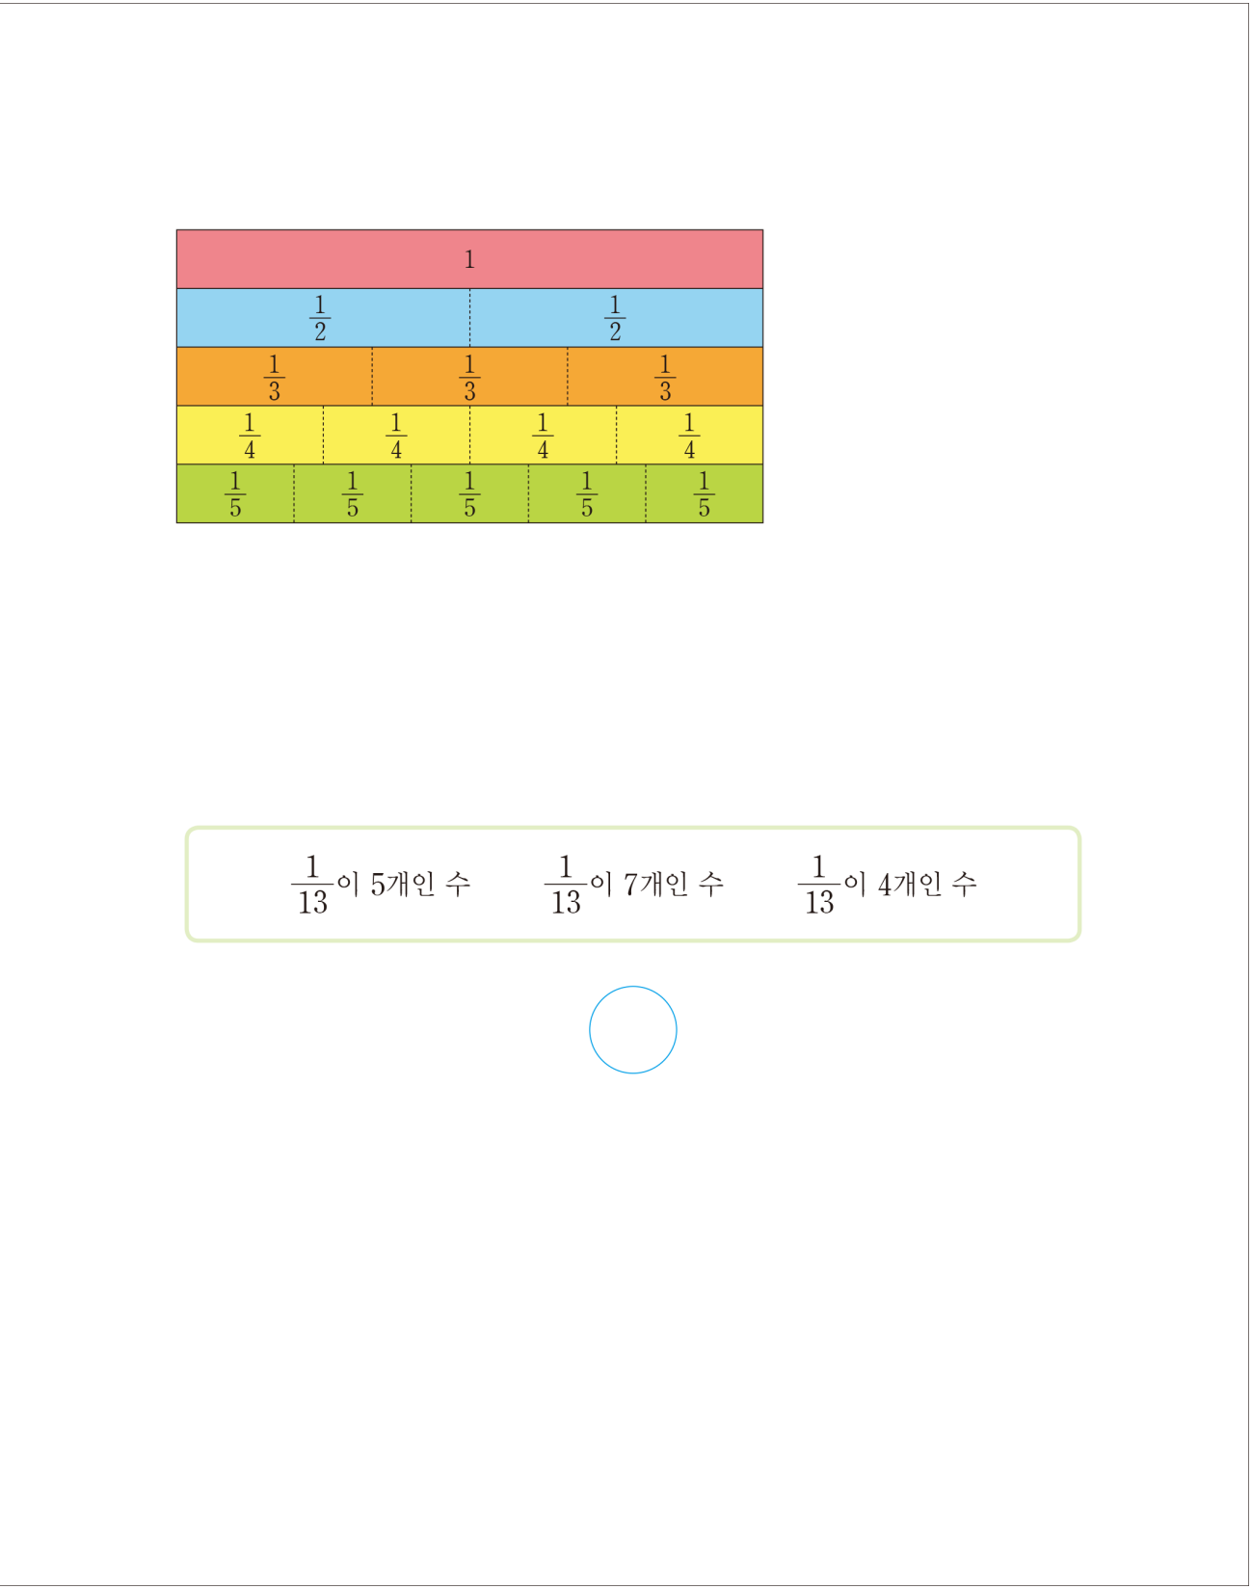
분모가 같은 진분수의 크기 비교
가장 큰 수에 표 하세요.

Slide 5
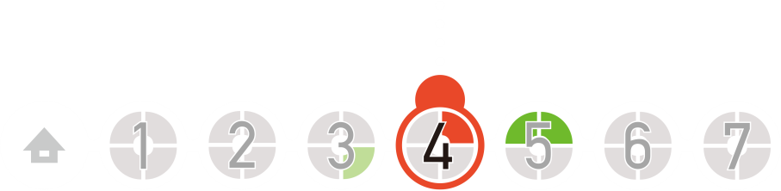
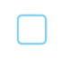
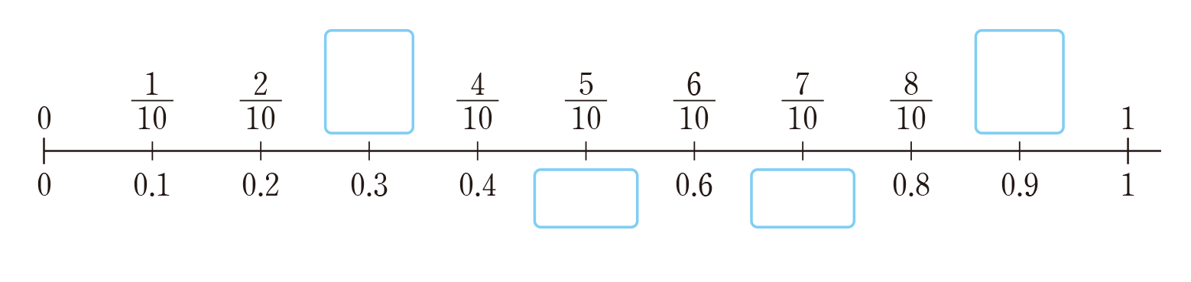
분수와 소수 쓰고 읽기와
소수 이해하기
안에 알맞은 분수 또는 소수를 쓰고 읽어 보세요.
10분의 3
10분의 9
3
9
10
10
0.5
0.7
영 점 오
영 점 칠

Slide 6

분모가 같은 진분수의 크기 비교
두 분수의 크기를 비교하여 안에 >,=,<를 알맞게 써넣으세요.
7
11
5
4
13
8
12
12
9
9
15
15

Slide 7

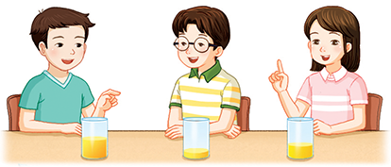
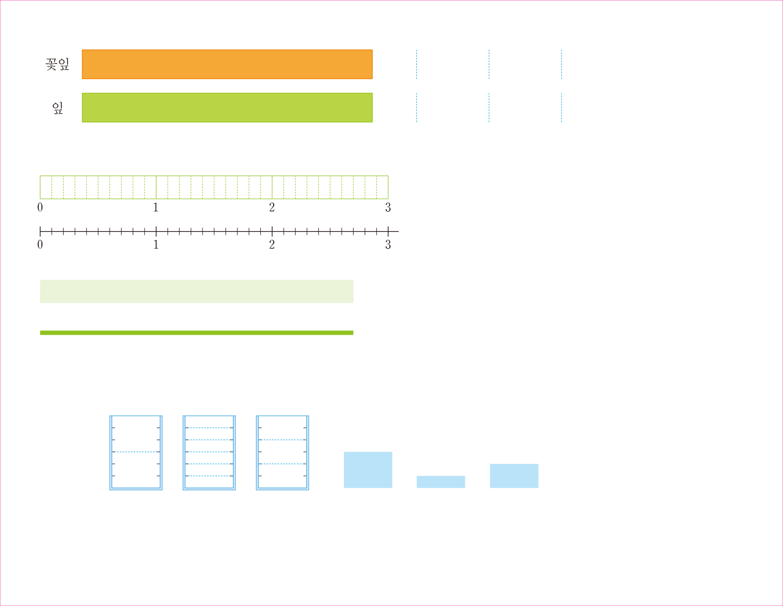

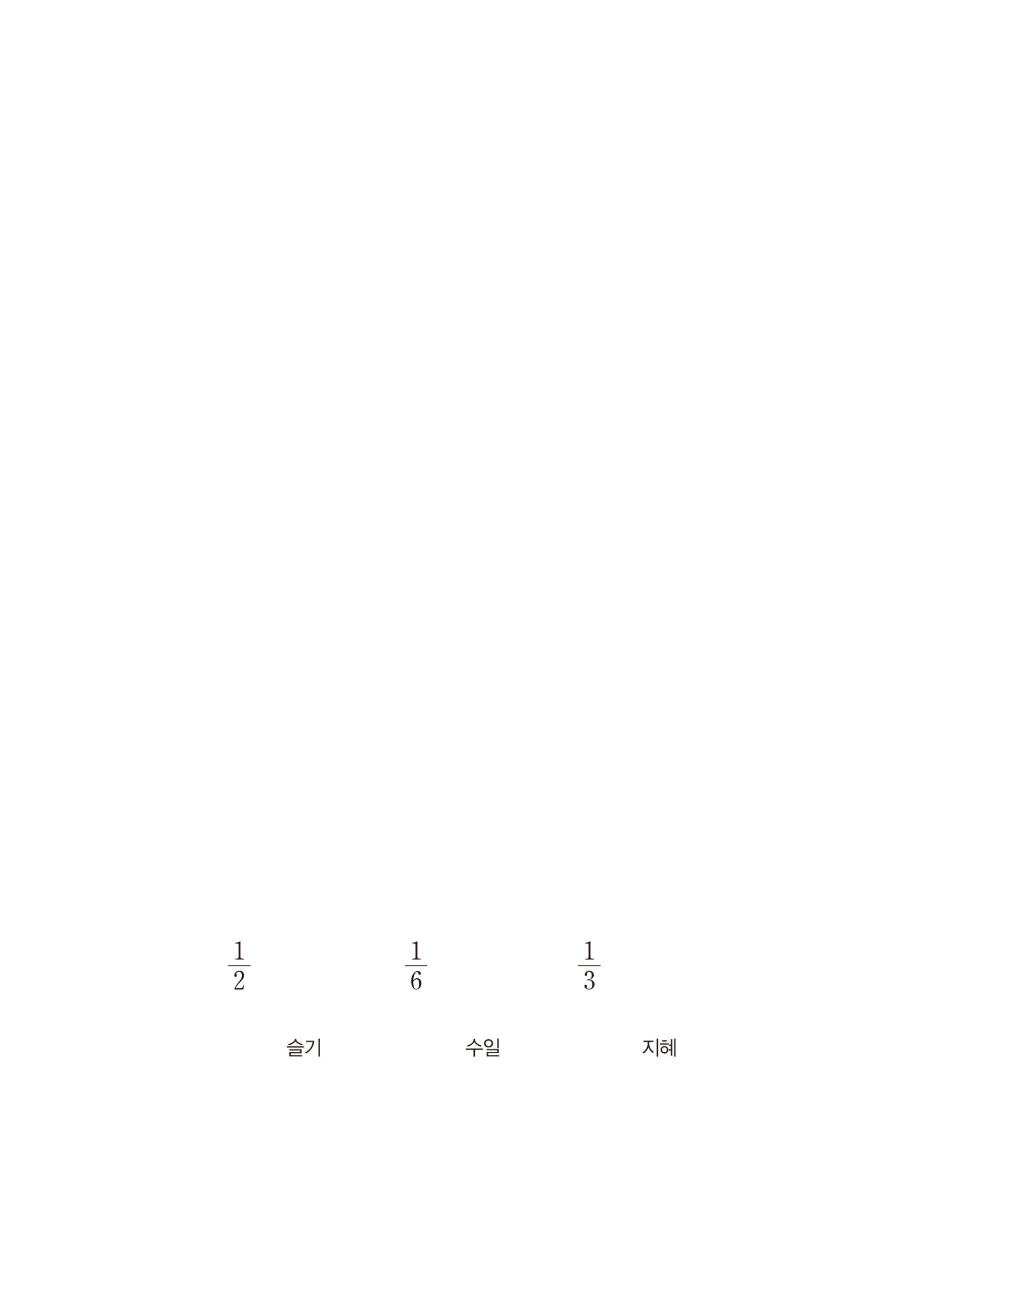

단위분수의 크기 비교
슬기, 수일, 지혜가 마시고 남긴 음료의 양만큼 색칠한 다음, 누가 남긴 음료가 가장 많은지 쓰고 그 이유를 써 보세요.
슬기, 남긴 음료의 높이가 가장 높습니다.

Slide 8
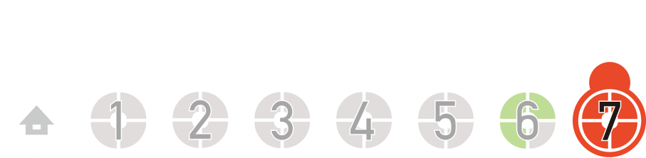
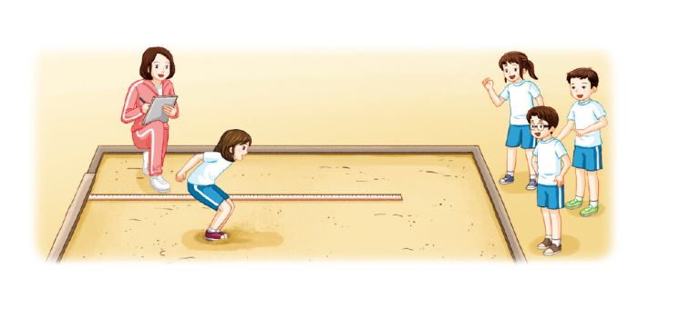
자연수와 소수로 이루어진 소수
이해하기와 소수의 크기 비교
체육 시간에 멀리뛰기를 하였습니다. 슬기는 0.8m, 도영이는1.1m,
수일이는 1.3m, 지혜는 0.9m를 뛰었습니다. 가장 멀리 뛴 학생부터 차례대로 이름을 써 보세요.
수일, 도영, 지혜, 슬기

Slide 9
11
차시
얼마나 알고 있나요
다음 시간에 배울 내용 알아보기
12-13차시
탐구 수학
- 분수를 좀 더 알아볼까요

